Slide 1
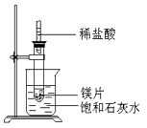
如图所示，把试管放入盛有25℃时饱和石灰水的烧杯中，试管中开始放入几小块镁片，再用滴管滴入5ml盐酸于试管中，试回答下列问题：
①实验中观察到的现象是
②产生该现象的原因
③写出有关反应的离子反应方程式
④有此推知，MgCl₂溶液和H₂的总能量 填（“大于”“小于”或“等于”）镁片和盐酸的总能量

